Slide 2
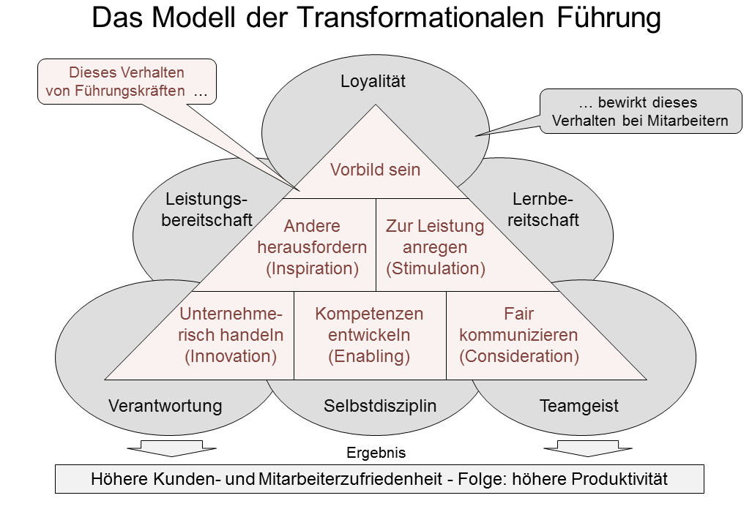

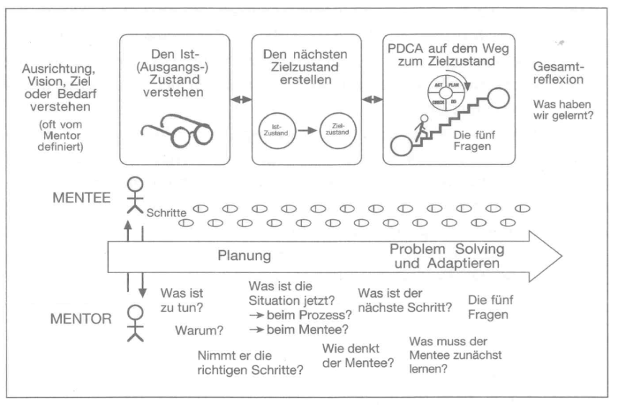
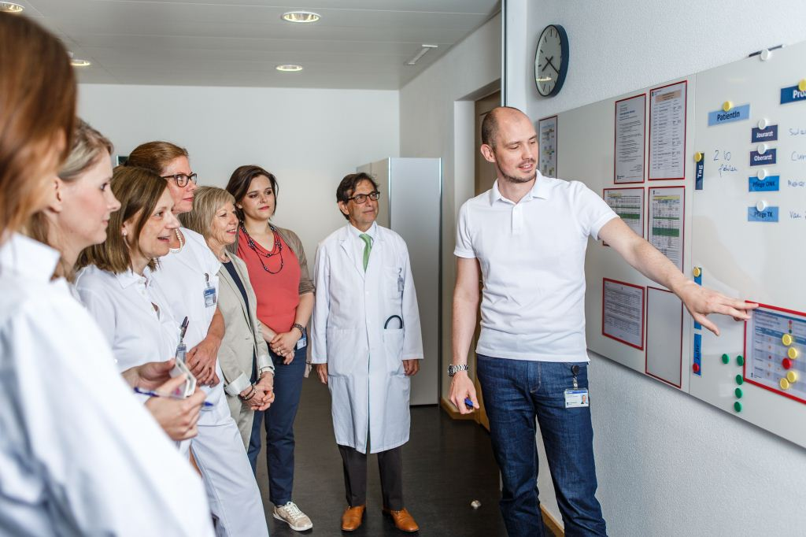
Lean Leadership
Transformational und
Shared Leadership
«Einzel- und Teamführung»
Führungs-GEMBA
«Standard Führung»
Ziel: Verschwendungen und Optimierungs-potenziale zu identifizieren und mögliche Lösungen zu formulieren.
KATA-Coaching
«befähigende Führung»
Huddle Board
«Transparenz und Mit-Verantwortung»

Slide 3
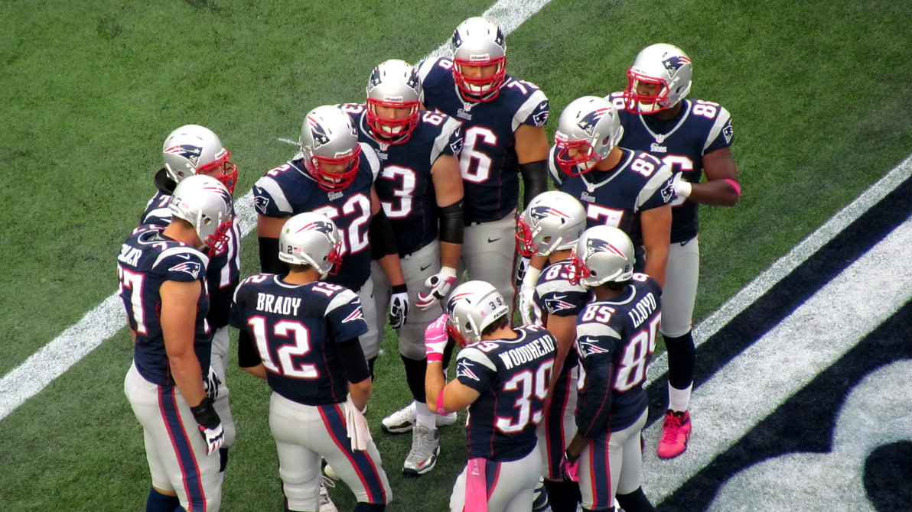
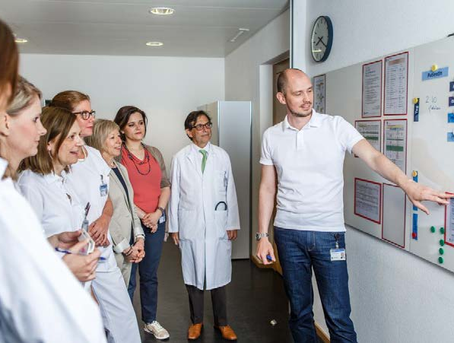
Der Huddle…
… bezeichnet die Versammlung der Spieler im American Football, bei der
Spielzüge und Strategien besprochen werden. Der Quarterback (Spielgestalter)
gibt dabei seinen Mitspielern die Ausführung des nächsten Spielzugs sowie das
Startkommando vor.

Slide 4
Definition Huddle Board
Tägliche, wöchentliche, monatliche Huddles sind ein wichtiger Teil des täglichen Management.
Die Elemente des täglichen Managements sind Huddles, Huddle Boards und standardisierte Arbeit.
Huddles sind kurze multiprofessionelle Versammlungen,
      die das gesamte Behandlungsteam - über alle Disziplinen und Berufsgruppen hinweg - zusammen bringt und sie über die
      Ereignisse bezüglich ihres Arbeitsumfeldes auf dem Laufenden hält. Zudem ermöglicht es, alle
      Ereignisse und Probleme anzusprechen und zu adressieren, sobald sie passieren.
Das Huddleboard ist ein Instrument zur Visualisierung der besprochenen Themen und zugleich der Treffpunkt für das Meeting

Slide 5
Warum braucht man Huddles?
Wenn dieses Problem besteht …
Fehlende oder falsche Informationen.
Kommunikationsflüsse sind horizontal wie vertikal unterbrochen und basieren auf informellen Beziehungen.
Viele Einzelgespräche bedeuten Informationsverlust und Ineffizienz.
Strategien haben keine signifikanten Auswirkungen auf das Tagesgeschehen
Probleme werden nicht dort gelöst wo sie entstehen, sondern nach oben delegiert oder ignoriert

Slide 6
… ist das die Lösung
Gemeinsame ritualisierte, fokussierte Besprechen sorgt für Informationsfluss
Abstrakte Ziele des Managements werden auf einzelnen Bereiche herunter gebrochen und dort gelebt.
Durch die tägliche Besprechung von Ist und Soll - die Visualisierung wird die Verankerung unterstützt
Gemeinsames Besprechen von Problemen ist die Basis für eine Diskussion der Gründe und ein Einbringen von Lösungsansätzen

Slide 7

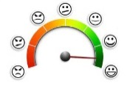
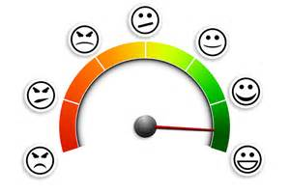

Huddle Board
Patienten
Interne Prozesse
Finanzen
Innovation und Entwicklung
Mission: Beste Qualität, Sicherheit gewährleisten, guter Service, geringe Kosten, hohe Arbeitsmoral
Mission & Ziele
ANQ Zielgrösse (2xj)
80% Zufriedenheit
Arbreitsbelastung
verstärktesTransfor-mational Leadership
Kostendeckungsgrad (Ist-Budget)
Aufenthaltsdauer (Ist-Budget)
Konzepte X eingeführt und evaluiert
12 Ideen pro MA/Jahr
Bettenauslastung (Ist-Budget)
Aufenthaltsdauer (Ist-Budget)
Pflegetage (Ist-Budget)
LEP-Cockpit
Projekt-Evaluation
Patienten-Feedback
Freiheits-einschränkende Massnahmen
Personalbestand Ist-Soll
Anzahl CIRS & Massnahmen
Fluktuationsrate 4-12%
Kurz/Langfristige Ausfälle
Zufriedenheit der Auszubildenden
Monat
Anzahl Lean Ideen
Monats Lean Idee
Evaluation Teamklima
Teamklima
Monatsmotto
Personalkosten
Materialkosten
Ausbildungsverpflichtung
Patientenplanung
Eintritte: XXXX
Austritte: YYYY
Risiko Patienten
Verantwortlich heute
Arzt: Frau Dr. Meier (52231)
Pflege: Herr Thiele (52236)
Dispo: Frau Schönlein (52234)
Abwesenheiten
Wichtige Termine
Auslastung heute
Betten bei uns
Betten gesamt
Personalauslastung
Tages-Prioritäten
Tag
Lean Ideen/Vorschläge
Dat. | Idee | Wer | Status
wer | wie

Slide 8
Evidenz «Huddle Board»
In der Spitalpraxis erweist sich Huddle Board zunehmend als wirksames Führungs- und Organisationsinstrument (Goldenhar et al., 2013; Leonard et al., 2004; Cooper, 2002).
Das tägliche, klinische Team-Meeting „Huddle“ unterstützt die Rolle bei der Verantwortung für die Patientenversorgung und bietet den Mitarbeitenden eine regelmässige Gelegenheit Feedback zu geben und zu Lernen (Rodriguez et al. 2015)
Die zentrale Barriere ist der Zeitfaktor, um am strukturierten Organisationsrapport neben der direkten Patientenversorgung interdisziplinär teilnehmen zu können. Das tägliche Management demonstriert einen Schlüsselelemente zur Schaffung einer Kultur der Verbesserung und fördert somit das kollaborative Lernen (Donnelly et al. 2017; Little 2014).
Zukünftige Forschung sollte die Führungskompetenzen hinsichtlich den Hürden untersuchen, weshalb einige Teams erfolgreich Huddling im Alltag praktizieren andere wiederum bei der Implementierung scheitern (Little 2014).

Slide 9
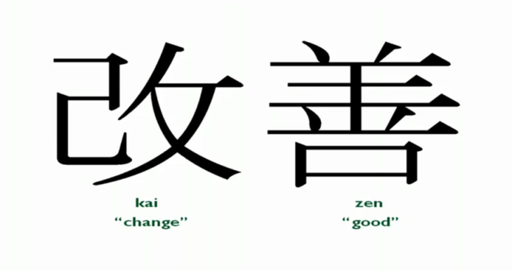
Essenz von Kaizen = kontinuierliche Verbesserung
1) Arbeiten Sie gemäss den Standards
2) Finden Sie einen besseren Weg

